Slide 1

#AÁguaÉUmaSó
Novo SNISB
Estágio atual do desenvolvimento

Slide 2



Histórico
2010
Sistema Nacional de Informações sobre Segurança de Barragens
SNISB
Lei 12.334/2010 Institui o SNISB como Instrumento da PNSB
2015
LNEC entrega o projeto do SNISB e começa o desenvolvimento
2017
SNISB entra em operação
2019
Elimina-se a duplicidade de bases - importação do “Planilhão”
2020
Contratada consultoria UX-UI para melhorar a experiência dos usuários
2021
Começa o desenvolvimento do Novo SNISB
#AÁguaÉUmaSó

Slide 3
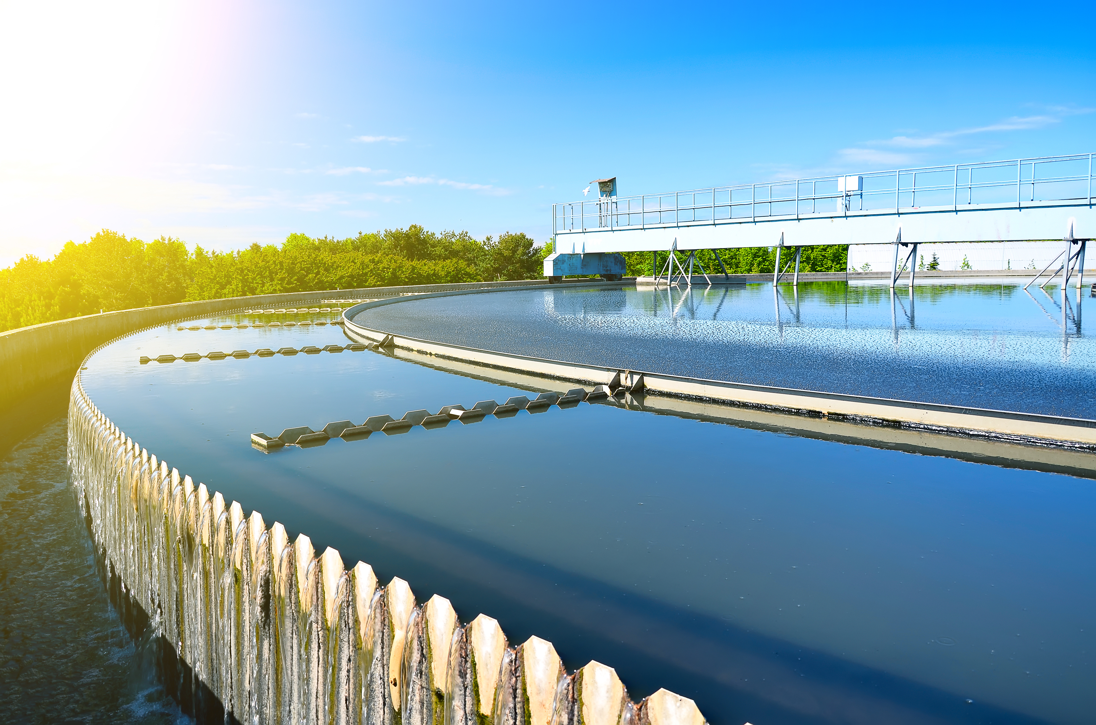

Por que um novo SNISB?
Desempenho
Estabilidade
Usabilidade
Dispositivos móveis
Complexidade da base de dados

Slide 4
Manutenções
Pequenas correções
de erros de
desenvolvimento
Número de barragens cadastradas
2017
1.000
#AÁguaÉUmaSó

Slide 5
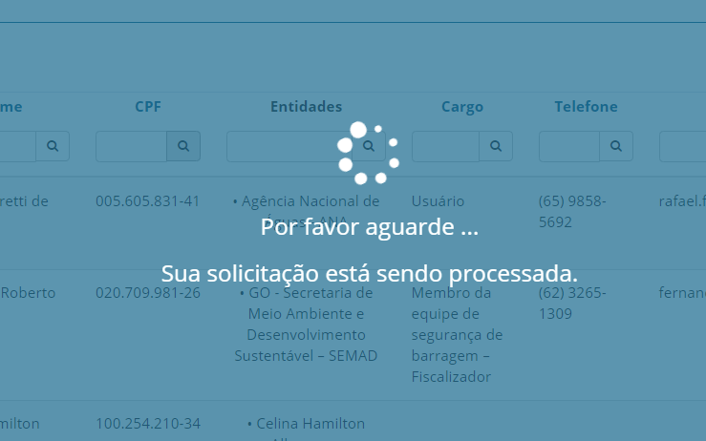
Manutenções
Correções e melhorias
de desempenho
Número de barragens cadastradas
2018
2.500
2017
1.000
#AÁguaÉUmaSó

Slide 6
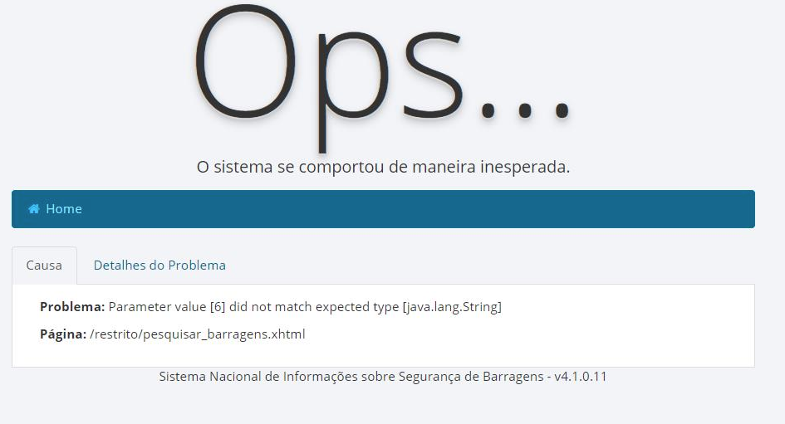
Manutenções
Partes do sistema
refeitas
Número de barragens cadastradas
2019
19.000
2018
2.500
2017
1.000
#AÁguaÉUmaSó

Slide 7
Manutenções
Troca de
Empresas
Número de barragens cadastradas
2020
21.000
2019
19.000
2018
2.500
2017
1.000
#AÁguaÉUmaSó

Slide 8
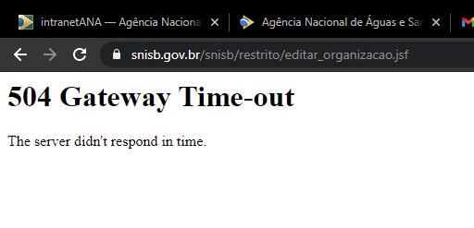
Manutenções
Curva de aprendizado
da nova empresa
2021
23.000
Número de barragens cadastradas
2020
21.000
2019
19.000
2018
2.500
2017
1.000
#AÁguaÉUmaSó

Slide 9

Manutenções
Nova base de Massas
d’água tem 170.000 barragens
2021
23.000
Número de barragens cadastradas
2020
21.000
2019
19.000
2018
2.500
2017
1.000

Slide 10
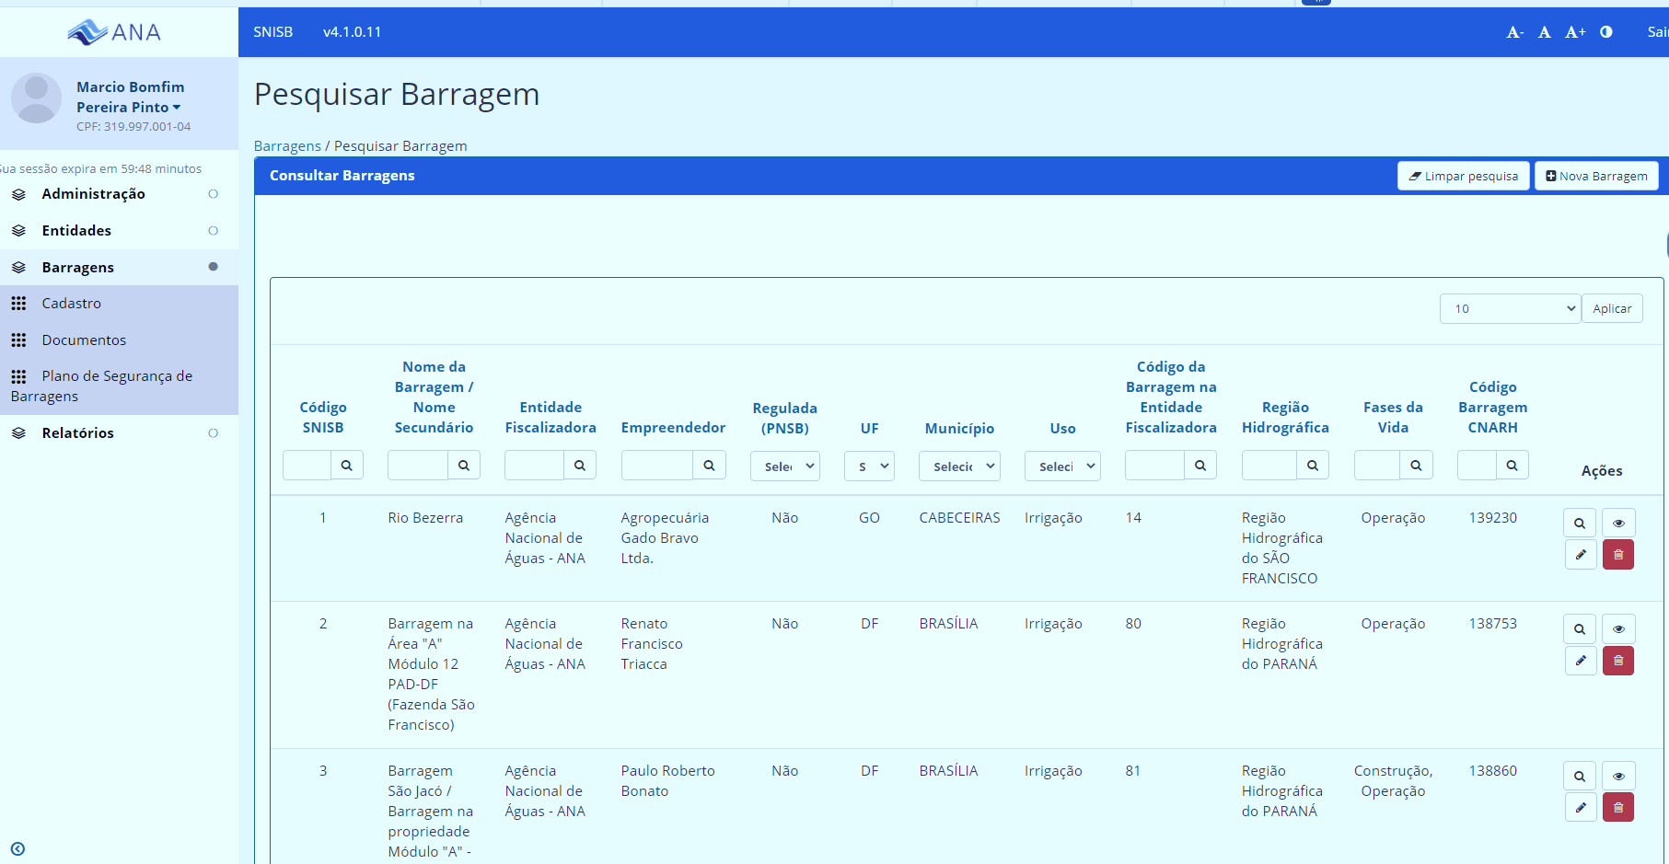

Inserção da Entidade no cadastro da Pessoa
1
Quando fazia, o sistema demorava 3 minutos.
Agora leva 10 segundos.
Últimas
melhorias
Filtragem das barragens por Empreendedor
2
Levava até 2 minutos (dependendo do nº barragens)
Agora leva 10 segundos (dependendo do nº de barragens)
Empreendedores duplicados
3
Eliminados
Inclusão do Volume e Altura Estimados
4
Foram adicionados campos para armazenar os volumes e alturas estimados.

Slide 11

2020
Consultor de UX/UI
Experiência do Usuário
Interface com o Usuário
Medições de desempenho
Reformulação da interface
Propostas para implementação
#AÁguaÉUmaSó

Slide 12

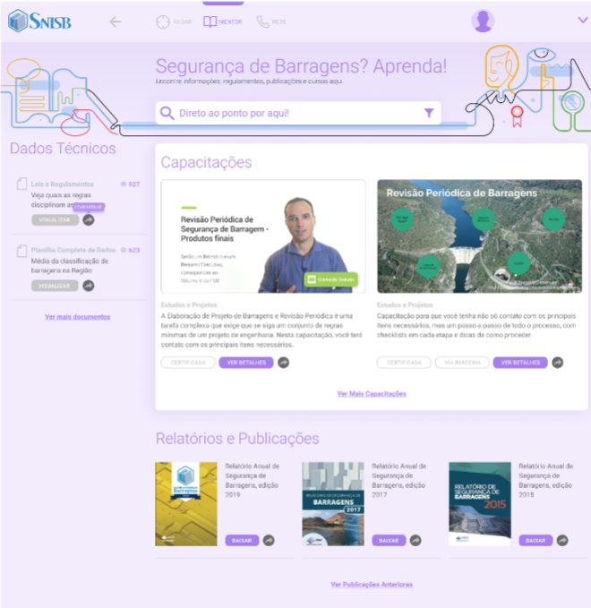
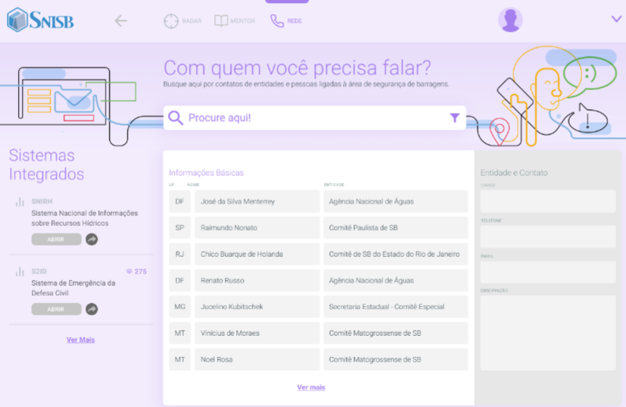
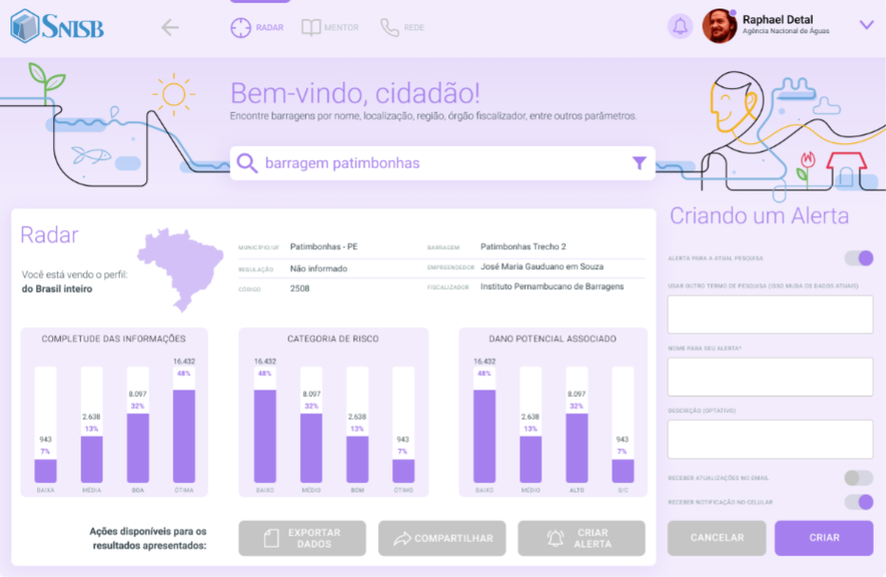
2020
#AÁguaÉUmaSó

Slide 13



2020
Manutenção
SNISB
Novo SNISB
#AÁguaÉUmaSó

Slide 14
2020
Novo SNISB
Zetta
UFLA
UX-UI
#AÁguaÉUmaSó

Slide 15


2021
Protótipo
O SNISB para o Cidadão Interessado
#AÁguaÉUmaSó

Slide 16
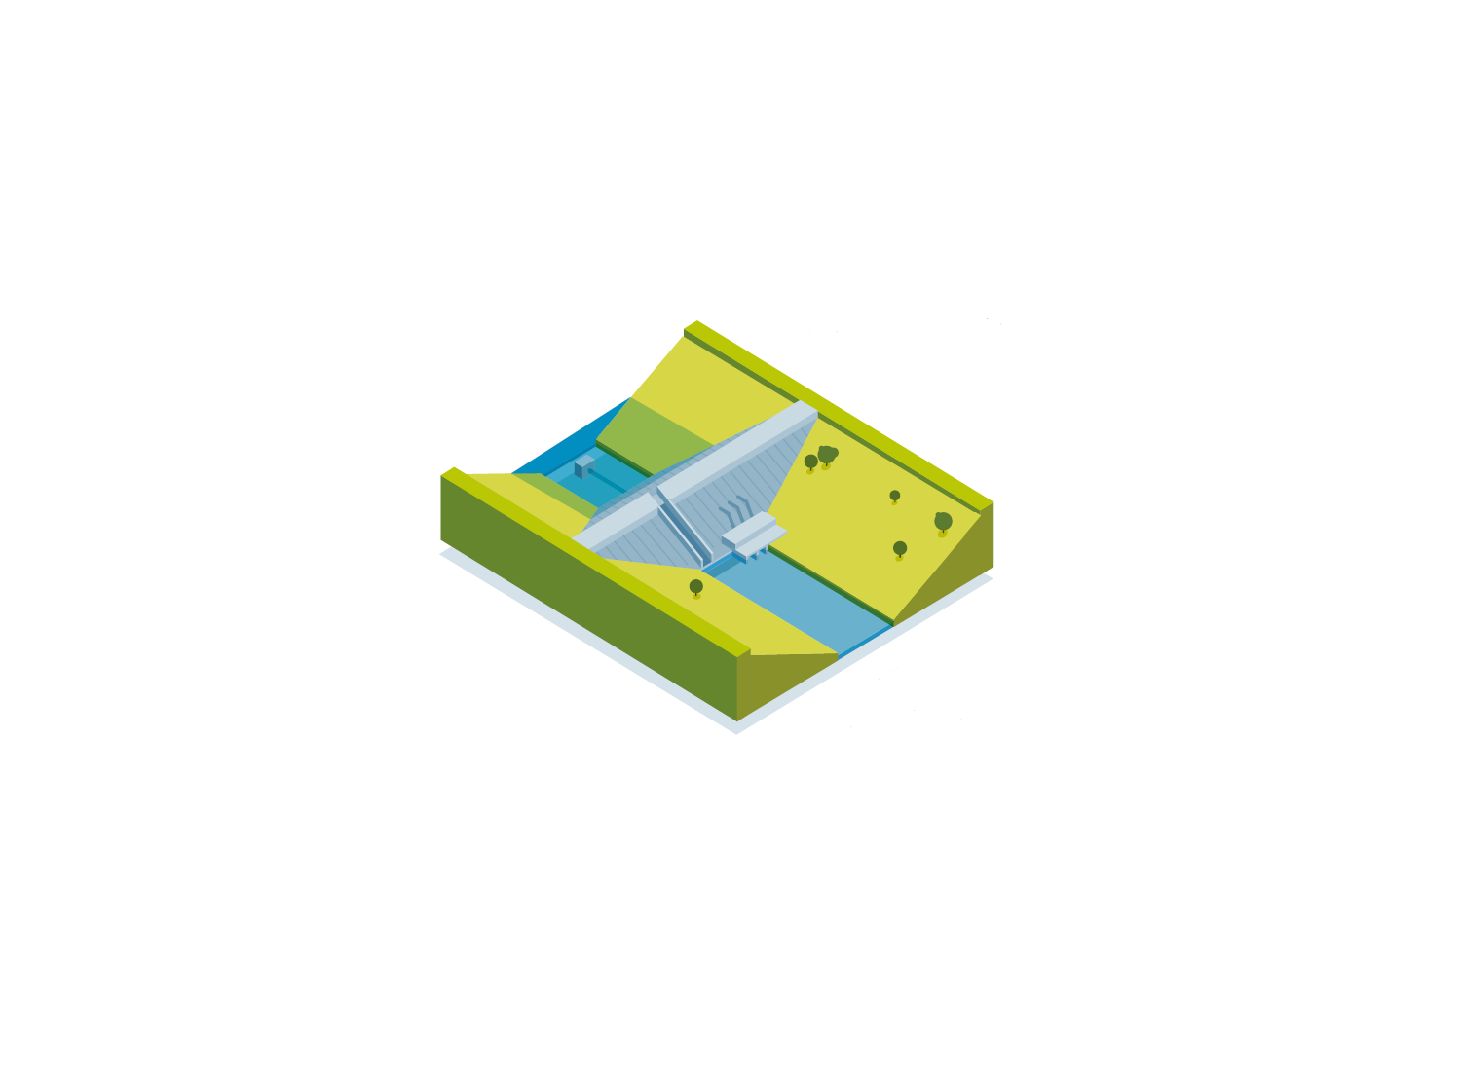
Próximos Passos
Protótipo Empreendedores
Protótipo Fiscalizadores
Implementação
Integração com outros Sistemas
#AÁguaÉUmaSó

Slide 17

Integração com outros Sistemas
S2ID
ANEEL
SINIMA
IMASUL
IGAM-MG
IAT - PR
#AÁguaÉUmaSó

Slide 18





FALE COM A ANA
TELEFONES
@anagovbr
ENDEREÇO
(61) 2109-5389
(61) 2’09-5589
Setor Policial (SPO), Área 5, Quadra 3, Bloco O, Sala 106
Brasília (DF), 70610-200.
www.ana.gov.br

Slide 19


#AÁguaÉUmaSó
Obrigado!
até a próxima.

